Slide 1
Gyermekvállalás

Slide 2
A gyermekvállalás talán a távoli jövő kérdése… álmok, remények, kérdések távoli horizontja

Slide 3
Sok aggodalom és kétség is kapcsolódhat hozzá, hiszen a legnehezebb küldetés szülőnek lenni!

Slide 4
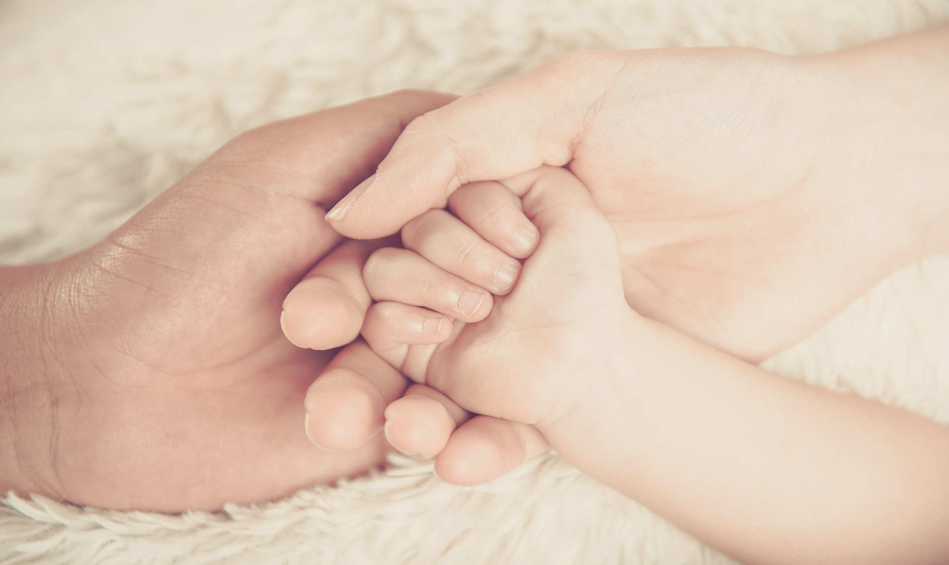
„Az anyaméh gyümölcse jutalom…” Zsolt 127, 3

Slide 5
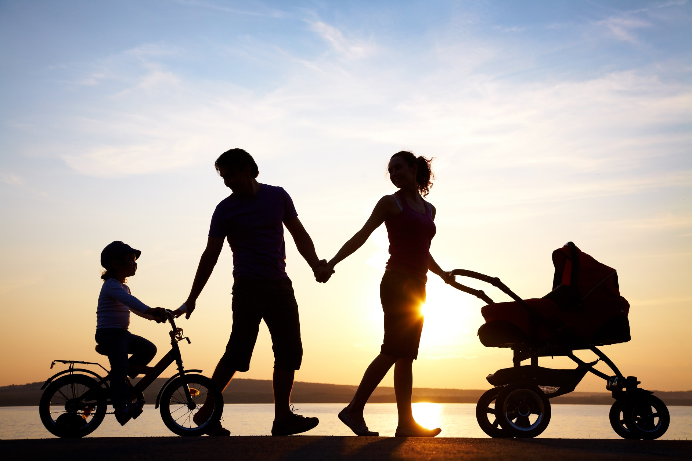
Mindenki szép családról békességről, egészségről álmodik

Slide 6
Az elhúzódó kapcsolati krízisek legnagyobb vesztese a gyermek

Slide 7
Lehet időben készülni a gyermek-vállalásra, a szülői feladatokra.

Slide 8
A szülő nem tökéletes, de Isten folyamatosan tanítja az embert, hogyan lehet kijavítani a hibákat.

Slide 9
„…aki bízik az Úrban, azt ő szeretettel veszi körül.”
Zsolt 32, 10

